Slide 1
2
8-9 Aprile 2019
Bologna
4 P S
Christian Manea INFN-TIFPA

Slide 2
COSA
4 progetti diversi ma con molti punti in comune:
Sicurezze e benessere lavorativo sono strettamente collegati
Tematiche ricorrenti
Formazione come strumento principale di cambio mentalità
Sistema condiviso in tutte le sedi
COME
Obiettivi semplici e non troppo invasivi:
Azioni a piccoli passi per abituarsi gradualmente
Buone prassi di organizzazione

Slide 5
Sicurezza sul lavoro e modello organizzativo: quali responsabilità per il datore?
Il primo requisito richiesto è il rispetto degli obblighi di legge relativi: (a) agli standard tecnico strutturali di legge riguardanti attrezzature (artt. 69 ss.), impianti (artt. 80 ss.), luoghi di lavoro (artt. 62 ss.), agenti chimici, fisici e biologici (artt. 180 ss.); (b) alle attività di valutazione dei rischi e di predisposizione delle misure di prevenzione e protezione conseguenti (artt. 15, 28 e 29); (c) alle attività di natura organizzativa quali emergenze (artt. 43 ss.) primo soccorso (artt. 45), gestione degli appalti (art. 26), riunioni periodiche di sicurezza (art. 35), consultazione dei rappresentanti dei lavoratori per la sicurezza (artt. 47 ss.); (d) alle attività di sorveglianza sanitaria (artt. 38 ss.); (e) alle attività di informazione e formazione dei lavoratori (art. 36 ss.); (f) alle attività di vigilanza con riferimento al rispetto delle procedure e delle istruzioni di lavoro in sicurezza da parte dei lavoratori; (g) alla acquisizione di documentazioni e certificazioni obbligatorie di legge; (h) alle periodiche verifiche dell’applicazione delle efficacia delle procedure adottate.

Slide 6
Rendere i Direttori maggiormente consapevoli del livello di sicurezza delle proprie strutture e dei propri compiti delegabili e non delegabili
Prevedere nell’ambito delle riunioni dei Direttori e nelle riunioni delle CSN dei momenti di formazione
La formazione in questi ambiti potrebbe essere un elemento di valutazione/prerequisito per gli avanzamenti di carriera a livello apicale
Nella valutazione di congruità degli esperimenti dovrebbe essere valutato anche l’aspetto della sicurezza. Rendere esplicito il budget per la sicurezza

Slide 7
Tematiche Proposte :
Capire le richieste del personale: dialogo !
Convenzioni con le Università: testo unico CRUI-INFN
Gestione delle problematiche dell’anzianità: età media elevata
Disabilità: adeguare gli strumenti collaborativi
Stress lavoro correlato: tutto il non risolto

Slide 8
RSPP
RLS
CNF
CUG
CCR
CNPISA
DIRETTORI
DIVISIONE S.I.
SERVIZIO SALUTE E AMBIENTE

Slide 10
Proposta: un aiuto per scrivere un capitolato per la gara software DVR

Slide 11
SCHEDA DI DESTINAZIONE LAVORATIVA
SCHEDA DI RADIOPROTEZIONE

Slide 12
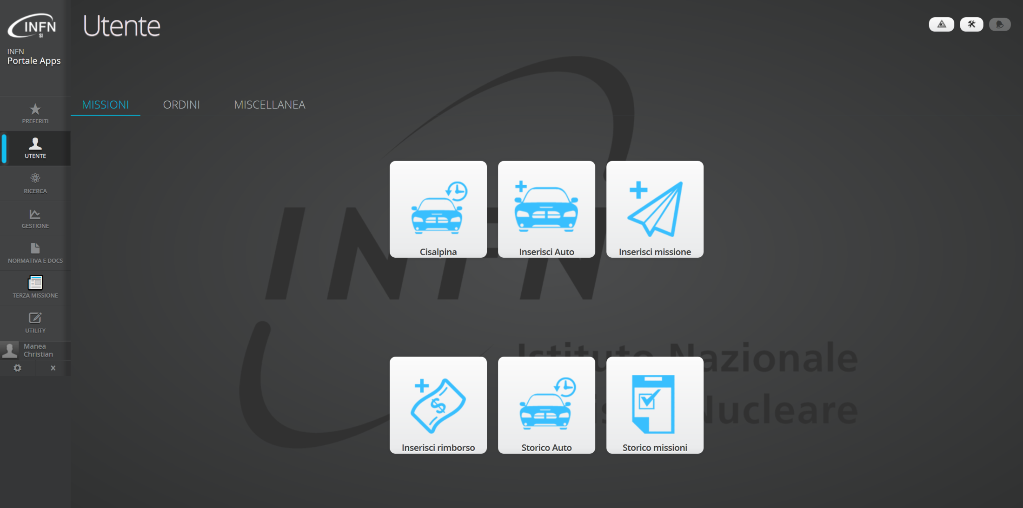
si
Sicurezza

Slide 14
Workflow
collegare DPI , Corsi di Formazione ,GEPS
Scadenziario visite mediche

Slide 15
Workflow
L’anagrafica dovrebbe riguardare anche gli associati per i quali il Direttore INFN risulta “datore di lavoro” quando ne autorizza le missioni.

Slide 16
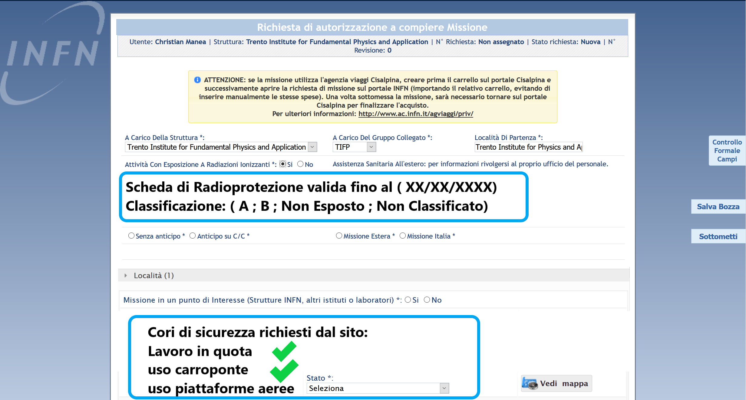
Da stimare con divisione sistema informativo fattibilità e tempo per l integrazione

Slide 17
RSPP
RLS
CNF
CUG
CCR
CNPISA
DIRETTORI
DIVISIONE S.I.
SERVIZIO SALUTE E AMBIENTE

Slide 19
Implementare il servizio QRCODE per la sicurezza e poi estenderlo ad altre applicazioni

Slide 20
QR code – smartphone – App/portale
descrivere l’utilizzo di un dispositivo
fornire piantine dei laboratori ad un ospite
elenchi di numeri telefonici utili
schede di sicurezza dei prodotti
Possibile uso nei sistemi di registrazione utenti ospiti visitatori

Slide 21
mappe di sicurezza delle strutture
(vie di fuga, uscite di sicurezza,…….
…….localizzazione degli estintori);
Informazione sui locali in cui si svolgono le attività (laboratori, capannoni, zone impianti, hall degli esperimenti, officine meccaniche, camere bianche)
con l’indicazione delle Persone e dell’elenco dei beni inventariali presenti all’interno dei locali;

Slide 22
Informazioni sull’impiantistica in particolare quella soggetta a revisione
(recipienti in pressione, carroponti …. estintori);
Classificazione e data di scadenza dei DPI.
Associandolo a pittogrammi adeguati può rimandare a pagine dedicate per particolari categorie di utenti (studenti, visitatori, disabili).

Slide 23
Qolore ?
Ad esempio :
VERDE = informazioni generali,
BLU = informazioni dedicate ai visitatori o ad altri
ROSSO = antincendio
GIALLO = Attrezzature

Slide 24
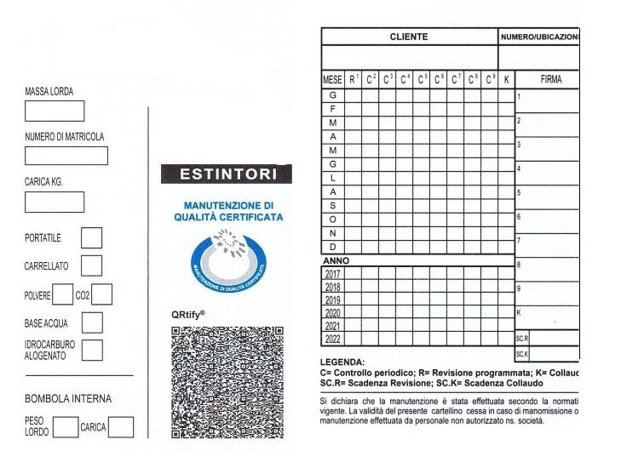
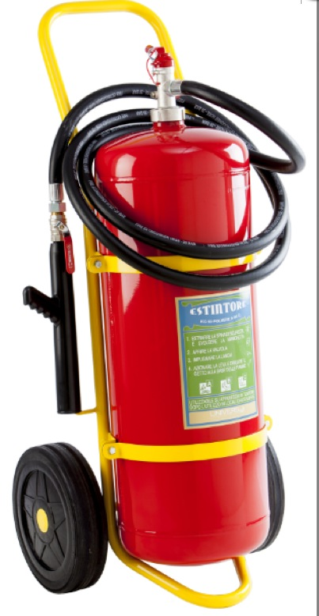

Slide 25
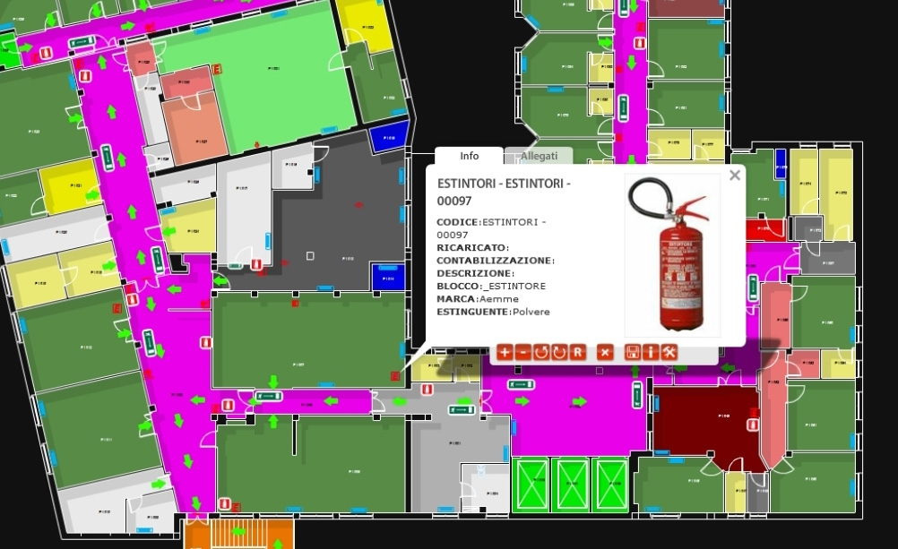
GEPS
INVENTARIO

Slide 26
RSPP
RLS
CNF
CUG
CCR
CNPISA
DIRETTORI
DIVISIONE S.I.
SERVIZIO SALUTE E AMBIENTE

Slide 27
Gestire aumento età dei dipendenti

Slide 28
Verificare dai siti di riferimento alcune affermazioni di principio che possono divenire la traccia per un lavoro dell’Ente
Estrarre dalla documentazione un certo numero di concetti che possano adattarsi alle esigenze dell’INFN

Slide 29
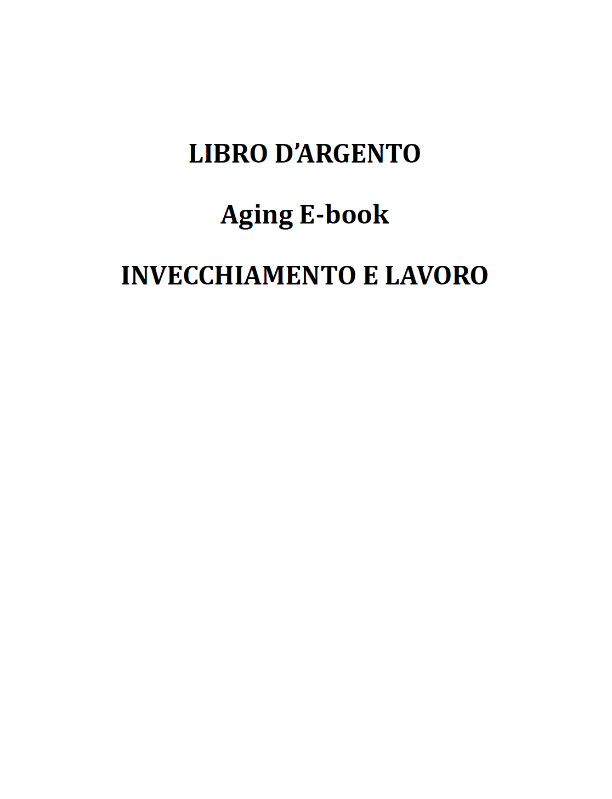

Slide 30
buone prassi di organizzazione del lavoro
un generale miglioramento delle condizioni di lavoro
b) orari di lavoro più flessibili e ridotti
(ad es. part-time, riduzione del lavoro notturno)
c) misure compensative in termini di periodi di riposo
e tempo di pendolarismo

Slide 31
buone prassi di organizzazione del lavoro
d) politiche atte a favorire una transizione graduale
dal lavoro alla pensione
e) rotazione delle mansioni e del carico di lavoro
f) assegnazione di compiti tutoriali
per garantire il trasferimento delle competenze.

Slide 32
RSPP
RLS
CNF
CUG
CCR
CNPISA
DIRETTORI
DIVISIONE S.I.
SERVIZIO SALUTE E AMBIENTE

